Slide 1
MODIFICATORIA AL TRAZADO VIAL DEL CAMINO ESPEJO, BARRIO ESPEJO DE LA PARROQUIA LA ECUATORIANA.

Slide 2
ANTECEDENTES:
Mediante oficio ingresado con número de trámite MDMQ-AZQ-20154165-383 el 27 de abril del 2015, la Dra. Teresa Días, en su calidad de Presidenta del Barrio Espejo y la Sra. Paola Montalvo Secretaria, en la parte pertinente solicitan la Modificatoria del Trazado vial del Camino Espejo, el mismo que esta ubicado en la Parroquia La Ecuatoriana.
Mediante Oficio N° EPMAPS-GTIS-2013-1024 de fecha 01 de noviembre del 2013 el Jefe de Ingeniería de Proyectos de la EPMAPS indicó que para cualquier solución vial se debe proyectar en la franja de protección de la quebrada, en vista de que es política de la EPMAPS no rellenar quebradas, tal como recomienda el Plan Maestro de Agua Potable y Alcantarillado de la ciudad de Quito y se debe respetar la franja de retiro de protección de quebrada.

Slide 3
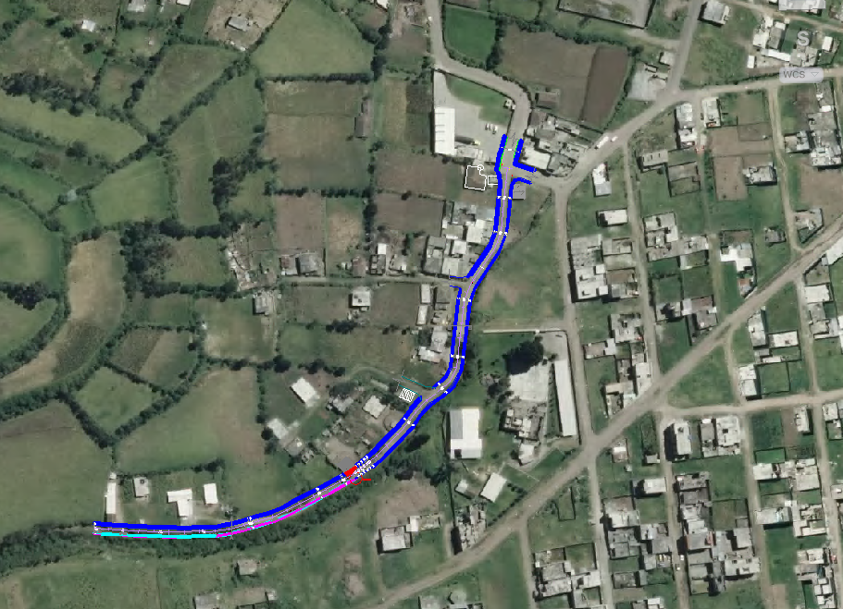

Slide 4
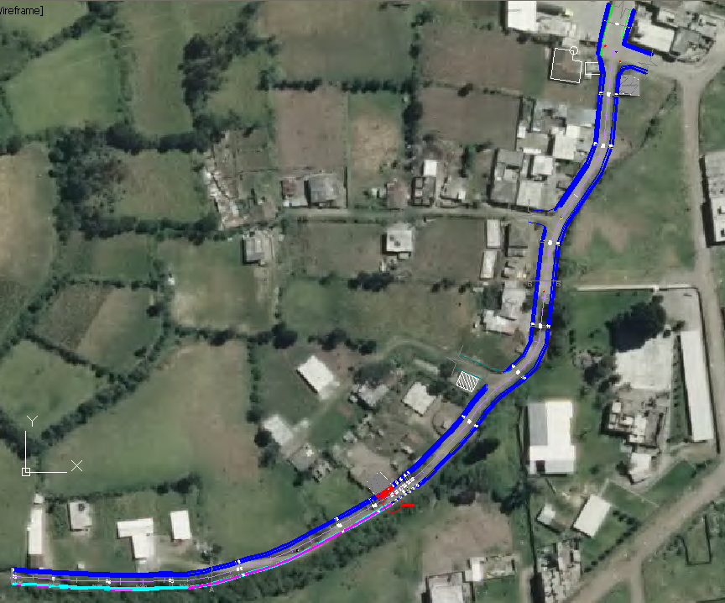

Slide 5
ANEXO FOTOGRÁFICO

Slide 6
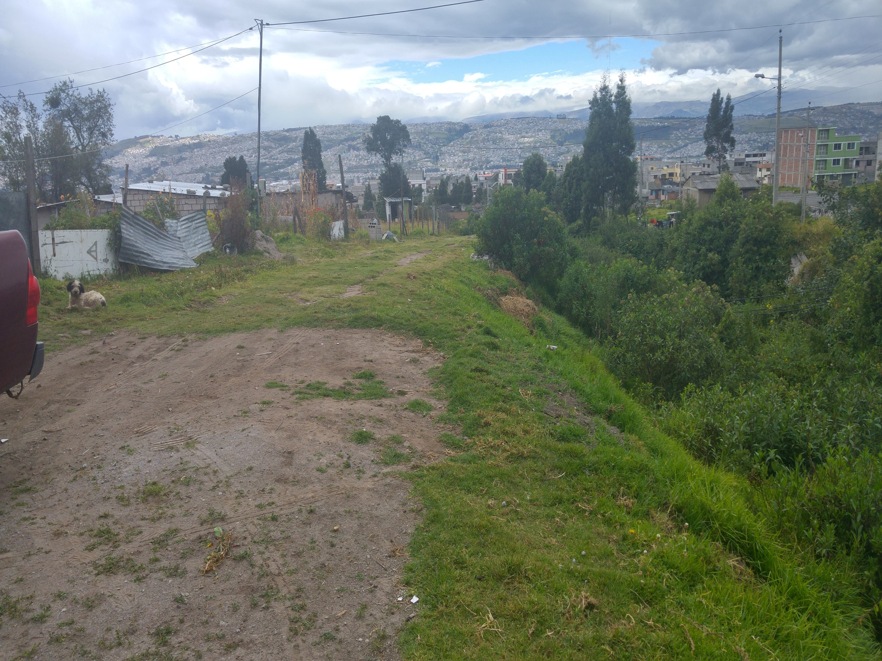

Slide 7
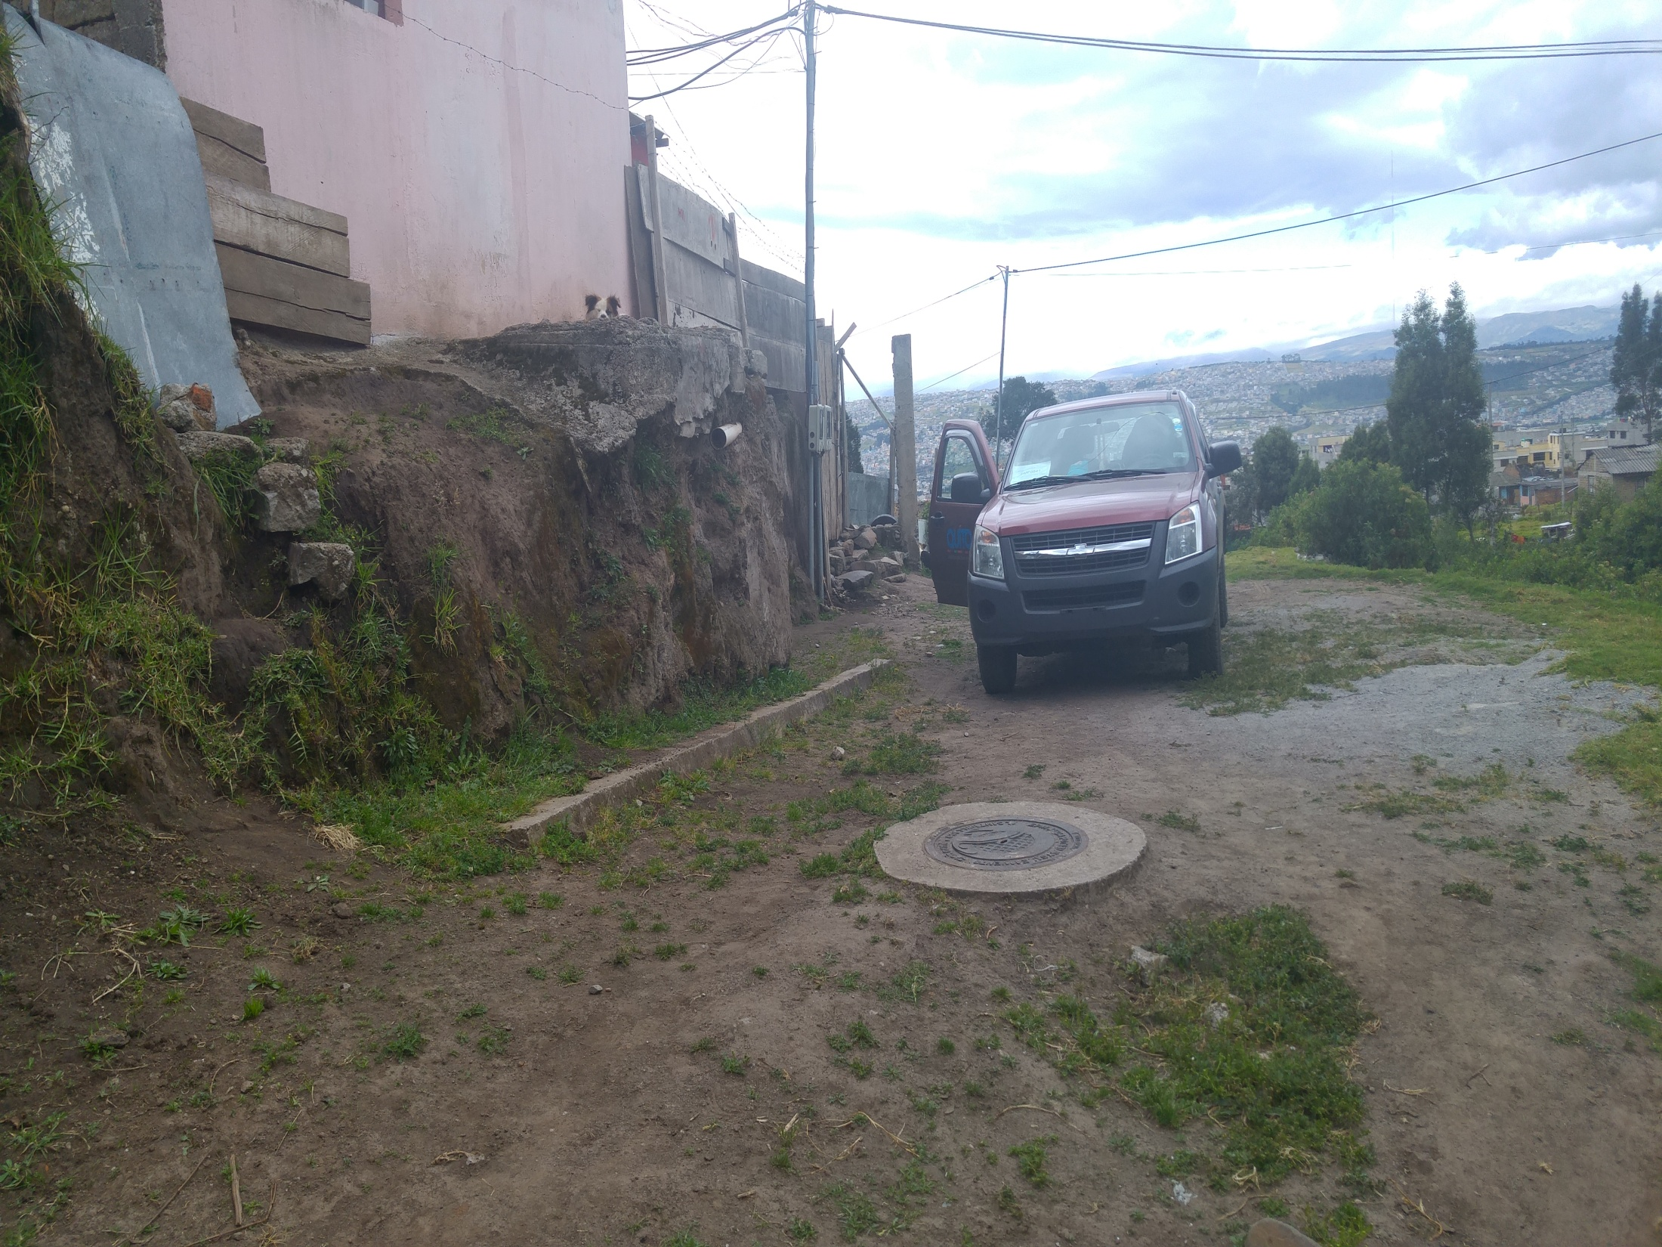

Slide 8
